Slide 1

Dotační program
Kotlíkové dotace v Olomouckém kraji III.

Slide 2


Základní informace
Dotační program: Kotlíkové dotace v Olomouckém kraji III.
Vyhlášení: 30. 4. 2019
Alokace: 171 519 908,65 Kč
Závazek kraje: 1 715 výměn
Příjem žádostí: elektronicky (+ následné doložení listinné verze)
Elektronická evidence žádostí
od 4. 6. 2019 (od 10:00 hod.) do 31. 12. 2019 (do 12:00 hod.)
Podepsanou žádost vč. příloh v listinné podobě doručit do 10 pracovních dnů od elektronické evidence žádosti

Slide 3
Předmět dotace
Kotlíkovou dotaci LZE získat na výměnu kotlů na pevná paliva s ručním přikládáním nesplňujících třídu 3, 4 nebo 5 podle ČSN EN 303-5 za:
tepelné čerpadlo,
automatický kotel pouze na biomasu (např. štěpka, pelety),
kotel pouze na biomasu s ručním přikládáním (kusové dřevo),
plynový kondenzační kotel
Dotace bude poskytnuta pouze na ty nové zdroje tepla, které jsou zapsány v Seznamu výrobků a technologií, který je veden Státním fondem životního prostření ČR na https://svt.sfzp.cz - označení Kotlíkové dotace – 3. kolo (117. výzva OP ŽP od 2019).

Slide 4
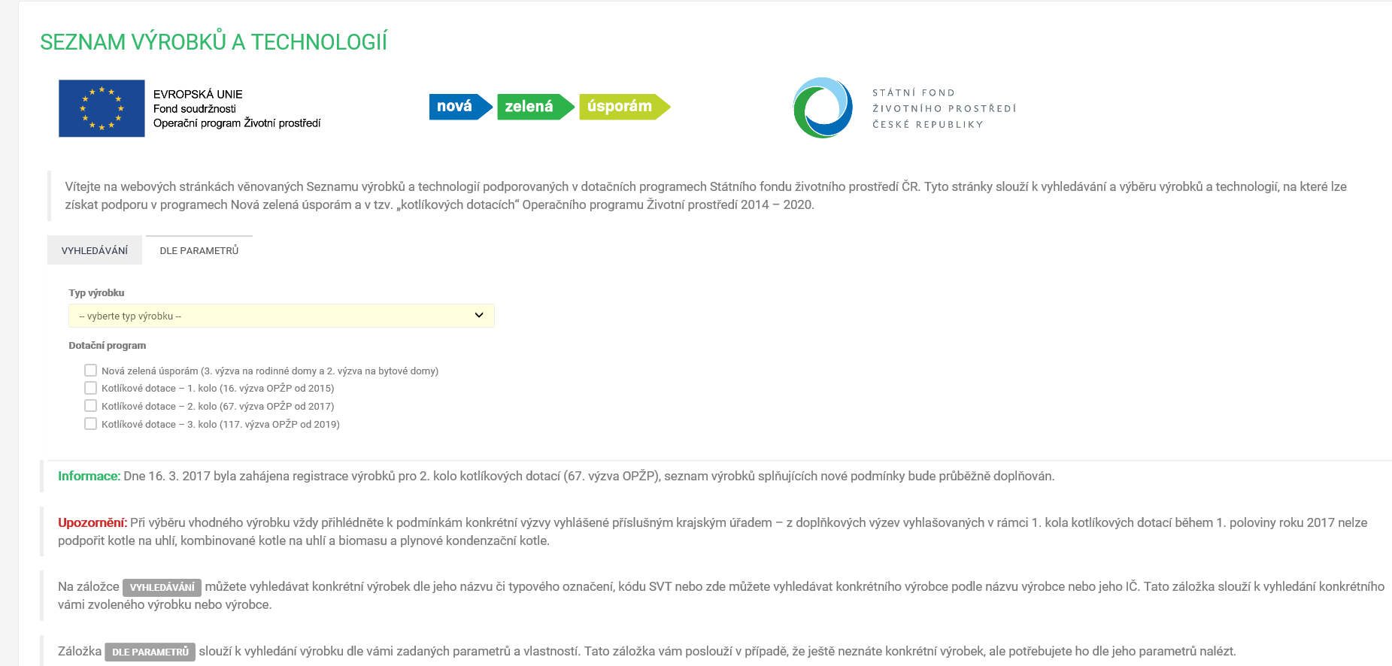
Seznam výrobků a technologií

Slide 5
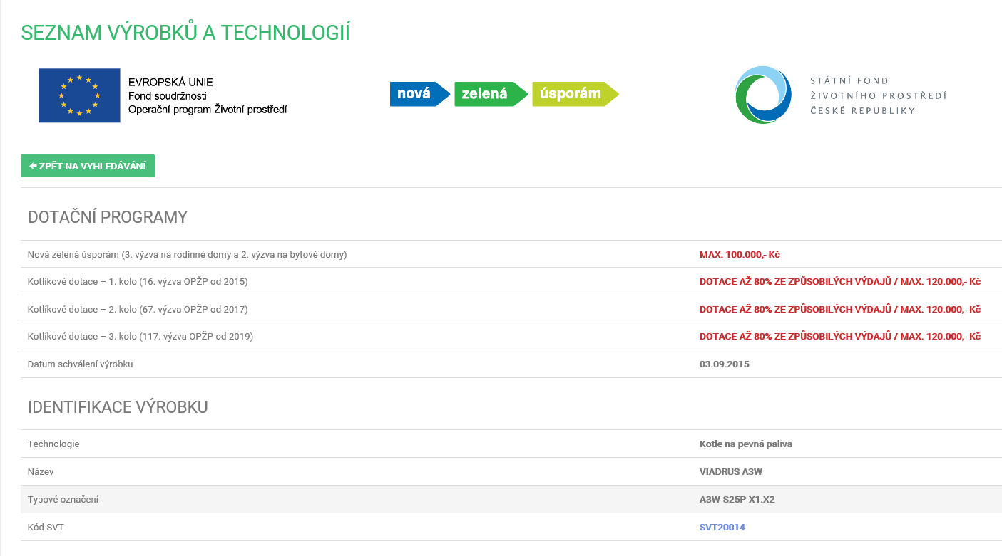
Seznam výrobků a technologií

Slide 6
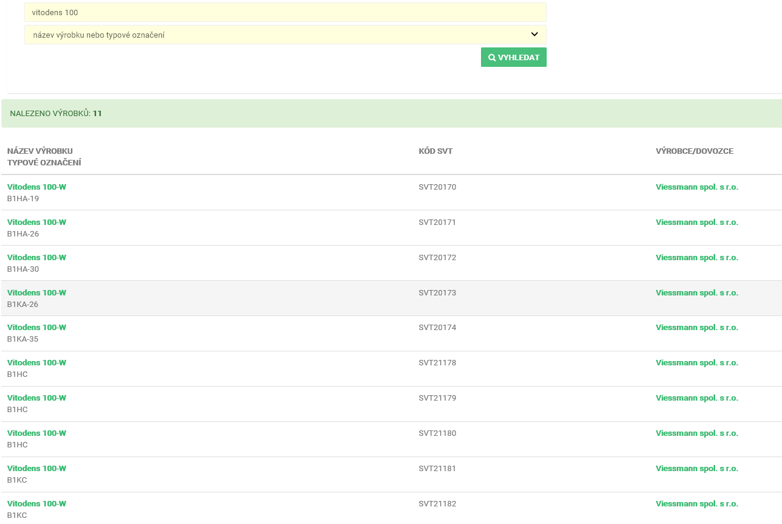
Seznam výrobků a technologií

Slide 7
Oprávněný žadatel o dotaci
Fyzická osoba, která je vlastníkem/spoluvlastníkem rodinného domu nebo bytové jednotky v rodinném domě, nevztahuje se na OSVČ.
https://nahlizenidokn.cuzk.cz/
Za rodinný dům se pro účely dotačního programu považuje:
stavba pro bydlení, v níž jsou nejvýše tři samostatné byty a má nejvýše dvě nadzemní a jedno podzemní podlaží a podkroví
bytový dům, v němž jsou nejvýše tři samostatné byty a
obytná část zemědělské usedlosti (statku), která splňuje definici pro byt
Výměna zdroje vytápění v jiných typech staveb není podporována.

Slide 8
Oprávněný žadatel o dotaci
Další podmínky:
rodinný dům je na území Olomouckého kraje
stávající rodinný dům/bytová jednotka v rodinném domě je vytápěn kotlem na pevná paliva s ručním přikládáním nesplňujícím třídu 3, 4 nebo 5, plní/plnil funkci hlavního zdroje vytápění a je/byl prokazatelně v provozu před realizací výměny zdroje
rodinný dům/bytová jednotka není dotčena zástavním právem soudcovským, zástavním právem z rozhodnutí správního orgánu nebo zástavním právem exekutorským
v případech, kdy je v rodinném domě/bytové jednotce provozována
i drobná podnikatelská činnost, je povinnou součástí žádosti čestné prohlášení

Slide 9
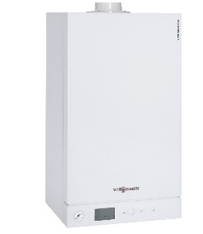
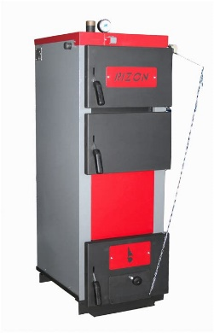
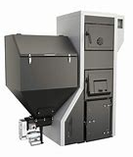
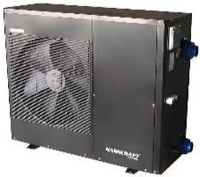
Výše dotace
Žadatel může obdržet na jeden nový zdroj vytápění dotaci:
75 % způsobilých výdajů dílčího projektu
nejvýše však 95 000,00 Kč + 7 500,00 Kč
80 % způsobilých výdajů dílčího projektu
nejvýše však 100 000,00 Kč + 7 500,00 Kč
+
80 % způsobilých výdajů dílčího projektu
nejvýše však 120 000,00 Kč + 7 500,00 Kč
V případě výměny kotle v obci, která byla Střednědobou strategií ochrany ovzduší označena jako prioritní území, bude výše podpory navýšena o 7 500,00 Kč.

Slide 10
Prioritní obce
Ze 402 obcí Olomouckého kraje je 299 zařazeno do seznamu tzv. prioritních měst a obcí.
Seznam prioritních obcí je stanoven ze strany MŽP pro všechny kraje.

Slide 11
Způsobilé výdaje
Musí splňovat následující kritéria:
charakter výdaje – typy činností, které odpovídají dotačnímu programu
účel výdaje – předmět dotace v souladu s dotačním programem
přiměřenost výdaje – výdaj musí odpovídat cenám v místě a čase obvyklým (průzkum trhu/konkurenční nabídky)
datum uskutečnění výdaje – výdaj musí vzniknout a být uhrazen v době od 15. 7. 2015 – 30. 6. 2023
prokazatelnost výdaje – výdaje musí být doloženy účetními doklady a ty musí být vystaveny na příjemce dotace

Slide 12
Způsobilé výdaje
Za způsobilé výdaje jsou považovány náklady bezprostředně související s předmětem podpory, jimiž jsou:
stavební práce, dodávky a služby spojené s realizací
  kotle na pevná paliva výhradně na biomasu včetně nákladů na úpravu spalinových cest
  tepelného čerpadla,
  plynového kondenzačního kotle včetně nákladů na úpravu spalinových cest a na vybudování neveřejné části plynové přípojky
stavební práce, dodávky a služby spojené s realizací nové otopné soustavy nebo úpravou stávající otopné soustavy, včetně dodávky a instalace akumulační nádoby nebo kombinovaného bojleru, pokud je toto doporučeno projektem, výrobcem nebo dodavatelem, vždy v návaznosti na realizaci nového zdroje tepla pro vytápění
náklady na zkoušky nebo testy související s uváděním majetku do stavu způsobilého k užívání a k prokázání splnění technických parametrů, ovšem pouze v období do uvedení do trvalého provozu
náklady na projektovou dokumentaci (pokud bude zpracována, není povinná)

Slide 13
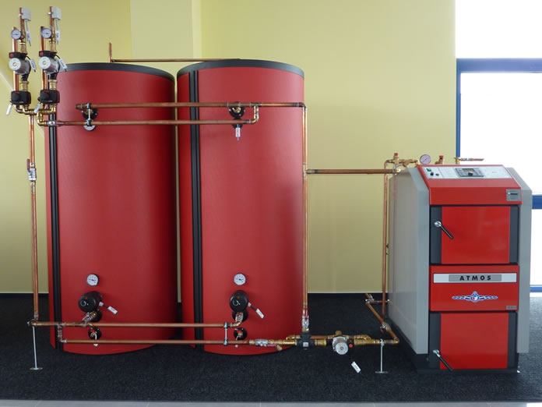
Akumulační nádoby
V případě kotlů s ruční dodávkou paliva je vyžadováno současné užití akumulační nádoby:
  o minimálním objemu 55 l/kW instalovaného výkonu kotle
  (včetně případného zásobníku teplé vody, pokud je tímto kotlem ohříván) NEBO
  minimální objem akumulační nádoby ve vztahu k instalovanému výkonu a dalším parametrům kotle vychází z postupu uvedeného v části 4.4.6 ČSN EN 303-5 „Kotle pro ústřední vytápění“ a je součástí projektové dokumentace realizované příslušně autorizovanou osobou (Česká komora autorizovaných inženýrů a techniků ve výstavbě www.ckait.cz).
Příklad:
Nově instalovaný kotel Atmos DC20GS
Jmenovitý tepelný výkon 20 kW
Požadovaný objem (20*55) 1 100 l
POZOR na možný rozdíl mezi obchodním názvem a skutečným objemem AN/zásobníku teplé vody
Příklad: Viadrus AkuECONOMY 500L
Objem nádoby: 467 l

Slide 14
Nezpůsobilé výdaje
Kotlíkovou dotaci NELZE poskytnout na:
výměnu stávajícího kotle na pevná paliva za kotel výhradně na uhlí (automatická
i ruční dodávka paliva)
výměnu stávajícího kotle na pevná paliva za kombinovaný kotel na uhlí a biomasu (automatická i ruční dodávka paliva)
výměnu stávajícího plynového kotle
výměnu stávajících lokálních kamen, krbových vložek, krbových kamen apod.
výměnu stávajícího kotle na pevná paliva s ručním přikládáním třídy 3, 4 a 5
výměnu stávajícího kotle s automatickým přikládáním paliva (bez ohledu na to, zda splňuje podmínku 1. nebo 2. emisní třídy)
výdaje na provizi, odměnu a další obdobné náklady spojené se zpracováním
a podáním žádosti o dotaci

Slide 15
Nezpůsobilé výdaje
Kotlíkovou dotaci NELZE poskytnout na výdaje související s výměnou stávajícího kotle v rodinném domě, ve kterém byl v minulosti (nejdříve od 1. 1. 2009) zdroj podpořen z programu
Zelená úsporám,
Nová zelená úsporám,
společných programů na výměnu kotlů realizovaných MŽP a krajem,
„Kotlíkové dotace v Olomouckém kraji I.“
„Kotlíkové dotace v Olomouckém kraji II.“
V uvedených případech musí být dodrženy podmínky udržitelnosti dle tehdejších pravidel podpory zakotvené ve smlouvě o poskytnutí podpory.

Slide 16
Předložení žádosti
Podání žádosti o kotlíkovou dotaci je na základě podmínek dotačního programu učiněno ve TŘECH na sobě závislých krocích:
3.
VYPLNĚNÍ elektronického formuláře žádosti
Elektronická EVIDENCE žádosti
DOLOŽENÍ žádosti v listinné podobě
2.
1.

Slide 17
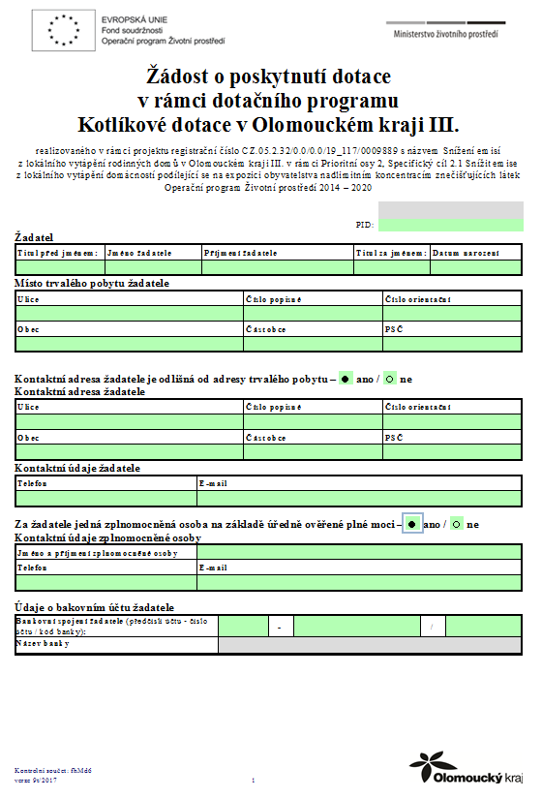
VYPLNĚNÍ elektronického formuláře žádosti
Dne 30. 4. 2019 byl zveřejněn na stránkách www.olkraj.cz/kotlikovedotace elektronický formulář žádosti, včetně návodu na jeho vyplnění
K vyplnění je nutné mít k dispozici číslo bankovního účtu žadatele, údaje z katastru nemovitostí
a informace ke stávajícímu kotli
Jedním z kroků při odeslání elektronického formuláře bude požadavek na přiložení požadované fotodokumentace (rodinný dům, kotelna, původní kotel, jeho napojení na komínové těleso a otopnou soustavu, štítek kotle)
Po vyplnění formuláře, vložení fotografií a odeslání elektronického formuláře bude žádosti přiřazen unikátní PID kód, který musí být vložen do elektronického formuláře žádosti

Slide 18
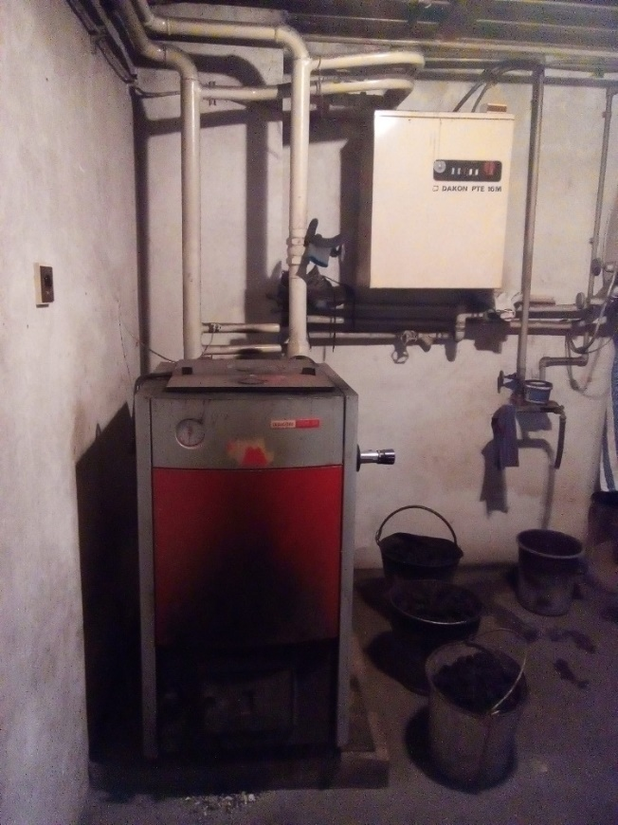
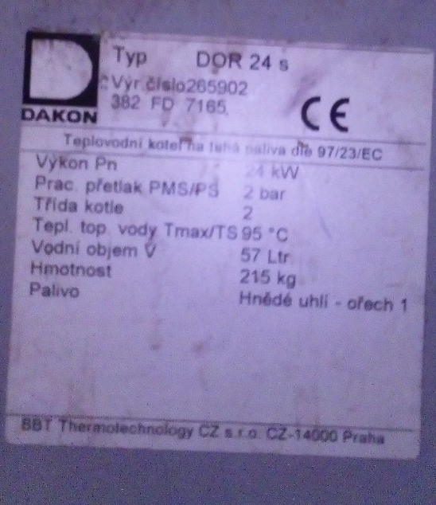
VYPLNĚNÍ elektronického formuláře žádosti
Ukázka požadované fotodokumentace k žádosti:
fotografie stávajícího (původního) kotle na pevná paliva s ručním přikládáním,
fotografie výrobního štítku s uvedením typu a výkonu kotle (pokud na kotli je),

Slide 19
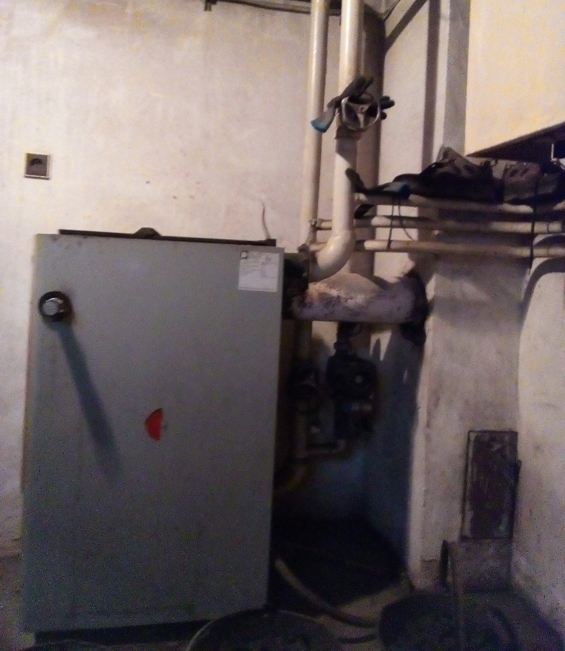
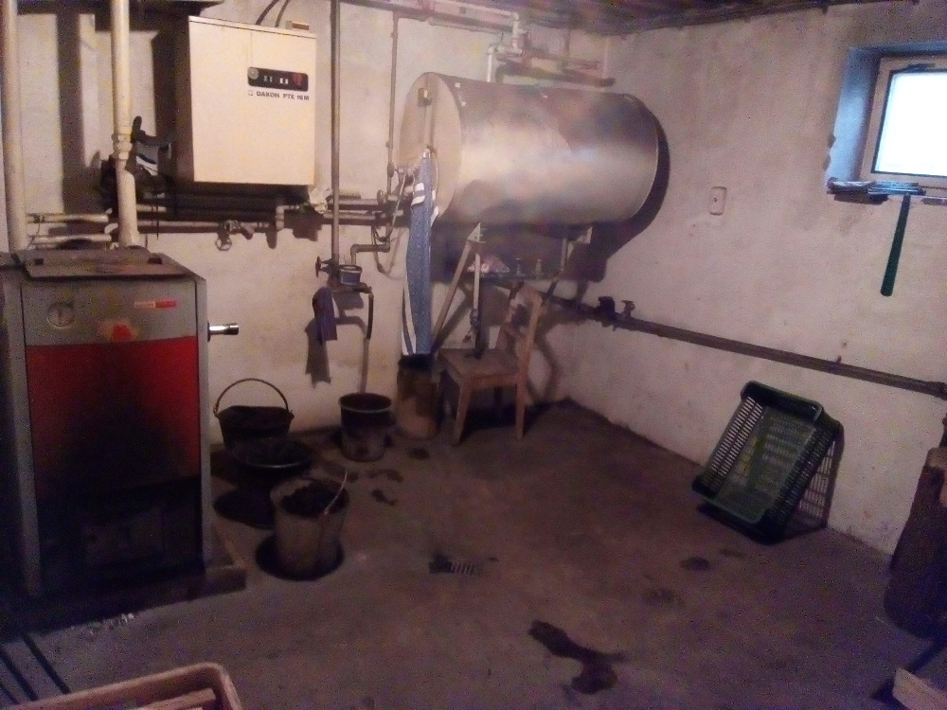
VYPLNĚNÍ elektronického formuláře žádosti
fotografie napojení původního kotle na pevná paliva na otopnou soustavu,
fotografie napojení původního kotle na pevná paliva na komínové těleso,
fotografie kotelny/prostor, kde se původní kotel na pevná paliva nachází,

Slide 20
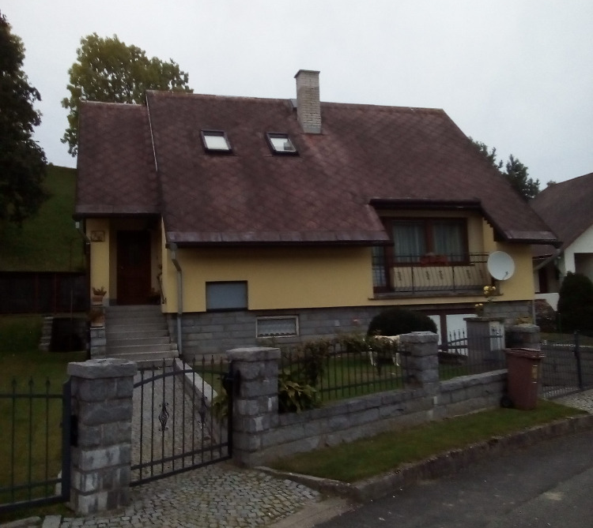
VYPLNĚNÍ elektronického formuláře žádosti
fotografie domu, ve kterém dojde k výměně původního kotle na pevná paliva.

Slide 21
VYPLNĚNÍ elektronického formuláře žádosti
Po vyplnění formuláře, vložení fotografií a odeslání elektronického formuláře bude žádosti přiřazen unikátní PID kód
!!!Odesláním elektronického formuláře není žádost zaevidována!!!

Slide 22
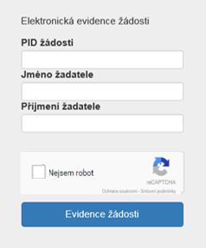
Elektronická EVIDENCE žádosti
30. 4. 2019 zveřejněn návod k elektronické evidenci žádosti.
Od 4. 6. 2019 od 10:00 hodin bude zpřístupněn na webových stránkách Olomouckého kraje www.olkraj.cz/kotlikovedotace portál pro elektronickou evidenci žádostí, kterou lze provést prostřednictvím vyplnění jména žadatele, příjmení žadatele a unikátního PID kódu vygenerované žádosti.
Pro úspěšnou evidenci žádosti musí být zaškrtnuto
i pole „Nejsem robot“.
Po vyplnění a stisku tlačítka „Evidence žádosti“ dojde k zaevidování žádosti mezi ostatní žádosti, a to dle data a času evidence!

Slide 23
DOLOŽENÍ žádosti v listinné podobě
Do 10 pracovních dnů od elektronické evidence žádosti je žadatel povinen doručit poskytovateli podanou žádost také v listinné podobě (originál žádosti), včetně relevantních příloh.
Rozhodující je čas elektronické evidence žádosti,
nikoliv čas doručení listinné verze žádosti!

Slide 24
DOLOŽENÍ žádosti v listinné podobě
Žádost o poskytnutí dotace – bude vytištěna po vyplnění a odeslání elektronického formuláře žádosti a po vložení PID kódu žádosti – originál podepsaný oprávněnou osobou
Fotodokumentace - (v tištěné podobě, na CD, na flash disku apod.) jen v případě, pokud nebude přiložena k elektronickému formuláři žádosti při jeho odesílání

Slide 25
DOLOŽENÍ žádosti v listinné podobě
Dokumenty k původnímu kotli na pevná paliva:
  A) Původní kotel na pevná paliva je/byl v provozu po 31. 12. 2016
  a. Doklad o kontrole technického stavu a provozu k prokázání emisní třídy – kopie
  B) Původní kotel na pevná paliva předán k ekologické likvidaci do 31. 12. 2016
  a. Doklad o likvidaci kotle - kopie
  b. Dokument k určení třídy kotle (např. fotografie štítku kotle, návod k obsluze či jiné dokumenty) NEBO Čestné prohlášení k třídě původního kotle na pevná paliva, pokud nelze třídu kotle určit
  z dokumentace ke kotli – originál
  C) Původní kotel na pevná paliva demontován do 31. 12. 2016, předán k ekologické likvidaci po 31. 12. 2016 nebo doposud nepředán k ekologické likvidaci
  a. Daňový doklad k demontáži původního kotle (kopie) nebo čestné prohlášení dodavatele
  k demontáži konkrétního kotle do 31. 12. 2016 (originál) NEBO fotodokumentace, kterou lze prokazatelně doložit, že nový zdroj je na místě původního kotle a současně lze prokázat, že nový zdroj byl uveden do provozu před 31. 12. 2016
  b. Dokument k určení třídy kotle (např. fotografie štítku kotle, návod k obsluze či jiné dokumenty) NEBO Čestné prohlášení k třídě původního kotle na pevná paliva, pokud nelze třídu kotle určit z dokumentace ke kotli - originál

Slide 26
DOLOŽENÍ žádosti v listinné podobě
Písemný souhlas spoluvlastníků většinového podílu k realizaci nového zdroje tepla – pouze v relevantních případech, originál
Písemný souhlas druhého z manželů v případě spoluvlastnictví rodinného domu/bytové jednotky v rodinném domě – pouze v relevantních případech, originál
Písemný souhlas vlastníka pozemku k realizaci nového zdroje tepla, pokud je vlastník nemovitosti (rodinného domu) odlišný od vlastníka pozemku – pouze v relevantních případech, originál
Smlouva o zřízení stávajícího bankovního účtu nebo potvrzení banky – kopie
Plná moc v případě, kdy za žadatele jedná zplnomocněná osoba – pouze v relevantních případech, originál plné moci s úředně ověřeným podpisem zmocnitele
Čestné prohlášení v případě podnikatelské činnosti v daném objektu – pouze
v relevantních případech, originál

Slide 27
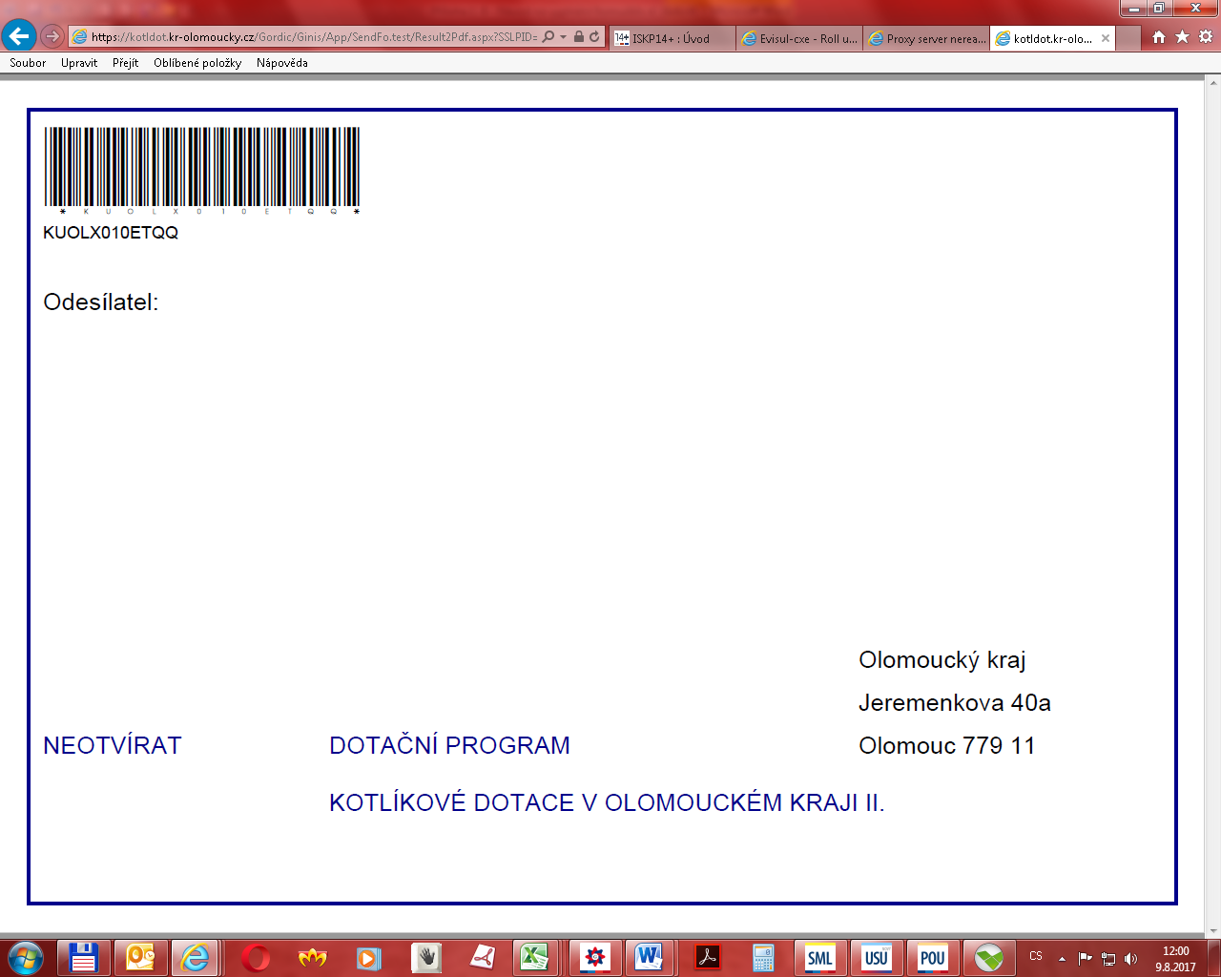
DOLOŽENÍ žádosti v listinné podobě
Odesílatel:
Krajský úřad Olomouckého kraje
Jeremenkova 40a
Olomouc 779 00
NEOTVÍRAT
DOTAČNÍ PROGRAM
KOTLÍKOVÉ DOTACE V OLOMOUCKÉM KRAJI III.

Slide 28




DOLOŽENÍ žádosti v listinné podobě

Slide 29
Kontrola a schválení žádosti
kontrola žádosti a jejích příloh
  prováděna průběžně, zpravidla 30 – 75 pracovních dnů od předložení žádosti (dle počtu podaných žádostí)
  výzva k doplnění (dopis/e-mail/telefon) – lhůta na doplnění 15 pracovních dnů
rozhodnutí o žádosti (schválení žádosti, schválení zařazení do zásobníku žádostí, vyřazení žádosti) bude učiněno nejpozději do 8 měsíců od doložení její listinné verze
žádosti splňující všechny podmínky dotačního programu schvaluje Rada Olomouckého kraje na nejbližším zasedání (zpravidla 1x za 14 dní)
Podpořené žádosti budou průběžně zveřejňovány na www.olkraj.cz/kotlikovedotace (PID kód + výše podpory)

Slide 30
Smlouva o poskytnutí dotace
S úspěšnými žadateli bude podepsána Smlouva o poskytnutí dotace
Smlouva bude žadateli zaslána na kontaktní e-mail uvedený v žádosti
  zabezpečena heslem proti neoprávněné manipulaci
  žadatel je povinen ji zkontrolovat, vytisknout ve 3 vyhotoveních, všechny 3 výtisky podepsat a neprodleně doručit nebo odeslat zpět poskytovateli dotace na adresu
  Krajský úřad Olomouckého kraje
  Oddělení administrace kotlíkových dotací
  Jeremenkova 40a
  779 00 Olomouc
  po podpisu ze strany zástupce Olomouckého kraje bude jeden kompletní výtisk Smlouvy zaslán žadateli zpět
Ve Smlouvě bude stanovena lhůta pro dokončení výměny kotle a předložení vyúčtování dotace, která bude končit následující rok posledním dnem měsíce, v němž byla žádost schválena Radou Olomouckého kraje
(např. žádosti schválené v ROK 2. 9. 2019 budou mít termín realizace do 30. 9. 2020)

Slide 31
Vyúčtování poskytnuté dotace
    Vyúčtování se předkládá pouze v listinné podobě v termínu dle Smlouvy
    Předkládají se kopie všech dokumentů, originály si příjemce ponechává
      formulář Vyúčtování dílčího projektu
      formulář Soupiska dokladů
      daňové doklady (faktury, účtenky, paragony apod.)
        musí být označeny reg. číslem CZ.05.2.32/0.0/0.0/19_117/0009889 a názvem projektu „Snížení emisí z lokálního vytápění rodinných domů v Olomouckém kraji III.“
        dodavatel musí na faktuře uvést rozpis předmětu fakturace i fakturované částky, a to dle následujícího členění (dle typu projektu):
          specifikaci a náklady na nový zdroj vytápění,
          specifikaci a náklady na opatření na otopné soustavě,
          specifikaci a náklady na úpravy spalinových cest,
          specifikaci a náklady na úpravu kotelny,
          specifikaci a náklady na akumulační nádobu,
          specifikaci a náklady na neveřejnou část plynové přípojky,
          celkové náklady plnění
        musí být vystaveny na příjemce dotace

Slide 32
Vyúčtování poskytnuté dotace
      doklad o úhradě daňových dokladů – výpis z bankovního účtu (musí být podepsáno příjemcem dotace) nebo příjmový pokladní doklad od dodavatele
      doklad o instalaci a uvedení nového zdroje tepla do provozu, v případě obnovitelných zdrojů energie vystavený oprávněnou osobou podle zákona
      č. 406/2000 Sb., o hospodaření energií, a nařízení Evropského parlamentu a Rady (EU) č. 517/2014 ze dne 16. dubna 2014 o fluorovaných skleníkových plynech
      a o zrušení nařízení (ES) č. 842/2006 (tepelná čerpadla)
      kopie osvědčení o získání profesní kvalifikace, v případě obnovitelných zdrojů energie
      fotodokumentace odstranění vyměňovaného (starého) zdroje tepla
      fotodokumentace instalace nového zdroje tepla, v relevantních případech jeho napojení na otopnou soustavu a na komínové těleso
      doklad o likvidaci kotle (kotlového tělesa)
      protokol o revizi spalinové cesty dle Vyhlášky č. 34/2016 o čištění, kontrole a revizi spalinové cesty (v případě, že je novým zdrojem tepla spalovací zdroj)

Slide 33
Kontroly/Udržitelnost
Poskytovatel dotace je oprávněn provádět fyzickou kontrolu realizace dílčího projektu, účelem je poznání skutečného stavu a jeho porovnání:
se stavem uvedeným v žádosti,
se stavem deklarovaným při předložení vyúčtování,
se stavem v době udržitelnosti.
Termín kontroly je standardně s příjemcem dohodnut předem.
Příjemce dotace je povinen do 31. 12. 2028:
zajistit řádný provoz a údržbu nového zdroje tepla v místě realizace dílčího projektu
realizovat kontrolu technického stavu a provozu kotle
Příjemce je oprávněn v době udržitelnosti vyměnit předmět dotace za zdroj tepla se stejnými nebo lepšími ekologickými parametry, pokud jde o emise látek znečišťujících ovzduší.

Slide 34
Semináře
KDE | Místo konání | KDY | V KOLIK
Lipník nad Bečvou | Kulturní dům Echo, společenský sál, Novosady 1380, 751 31 Lipník nad Bečvou | 6. 5. 2019 | 10:00 – 15:00
Mohelnice | Mohelnické kulturní a sportovní centrum, s.r.o., Malý sál – Kino, Lazebnická 974/2, 789 85 Mohelnice | 7. 5. 2019
Jeseník | Městský úřad Jeseník (budova IPOS), velká zasedací místnost, Karla Čapka 1147/10, 790 01 Jeseník | 9. 5. 2019
Šternberk | Kulturní dům Šternberk, konferenční sál, Masarykova 307/20, 785 01 Šternberk | 13. 5. 2019
Přerov | Magistrát města Přerova, zasedací místnost – dvorní trakt v 1. patře, Smetanova 7, 750 02 Přerov | 14. 5. 2019
Konice | Zámek Konice, zasedací místnost v 1. patře, Kostelní 46, 798 52 Konice | 15. 5. 2019
Uničov | Městské kulturní zařízení Uničov, malý sál, Moravské náměstí 1143, 783 91 Uničov | 16. 5. 2019
Hranice | Zámecký klub Hranice, Pernštejnské náměstí 1 (nad zámeckou zahradou), 753 01 Hranice | 20. 5. 2019
Litovel | Městský úřad Litovel, nám. Př. Otakara 779, 784 01 Litovel Budova 2, velká zasedací místnost (1. patro) | 21. 5. 2019
Šumperk | Městský úřad Šumperk, velká zasedací místnost, Jesenická 31, 787 01 Šumperk | 22. 5. 2019
Prostějov | Magistrát města Prostějova, oddělení Duha - Kulturní klub u hradeb (1. poschodí), Školní 4, 793 01 Prostějov | 27. 5. 2019
Zábřeh | Střední škola, Základní škola, Mateřská škola a Dětský domov Zábřeh, Sušilova 40, 789 01 Zábřeh | 29. 5. 2019 | 12:30 – 15:30

Slide 35
Kontakty
Odbor strategického rozvoje kraje
Oddělení administrace kotlíkových dotací
Jeremenkova 40b
6. patro RCO (výšková budova)
Ing. Martin Černocký tel.: 585 508 233 e-mail: m.cernocky@olkraj.cz
Ing. Hana Bezděková, DiS. tel.: 585 508 393 e-mail: h.bezdekova@olkraj.cz
Ing. Jana Brožová tel.: 585 508 342 e-mail: j.brozova@olkraj.cz
Mgr. Michal Ďurica tel.: 585 508 697 e-mail: m.durica@olkraj.cz
Ing. Aneta Havlíčková tel.: 585 508 382 e-mail: a.havlickova@olkraj.cz
Ing. Zuzana Klemšová tel.: 585 508 441 e-mail: z.klemsova@olkraj.cz
Zdenka Valentová, DiS. tel.: 585 508 439 e-mail: z.valentova@olkraj.cz
Ing. Vladimíra Vráželová tel.: 585 508 447 e-mail: v.vrazelova@olkraj.cz
kotlikovedotace@olkraj.cz
www.olkraj.cz/kotlikovedotace

